Slide 1
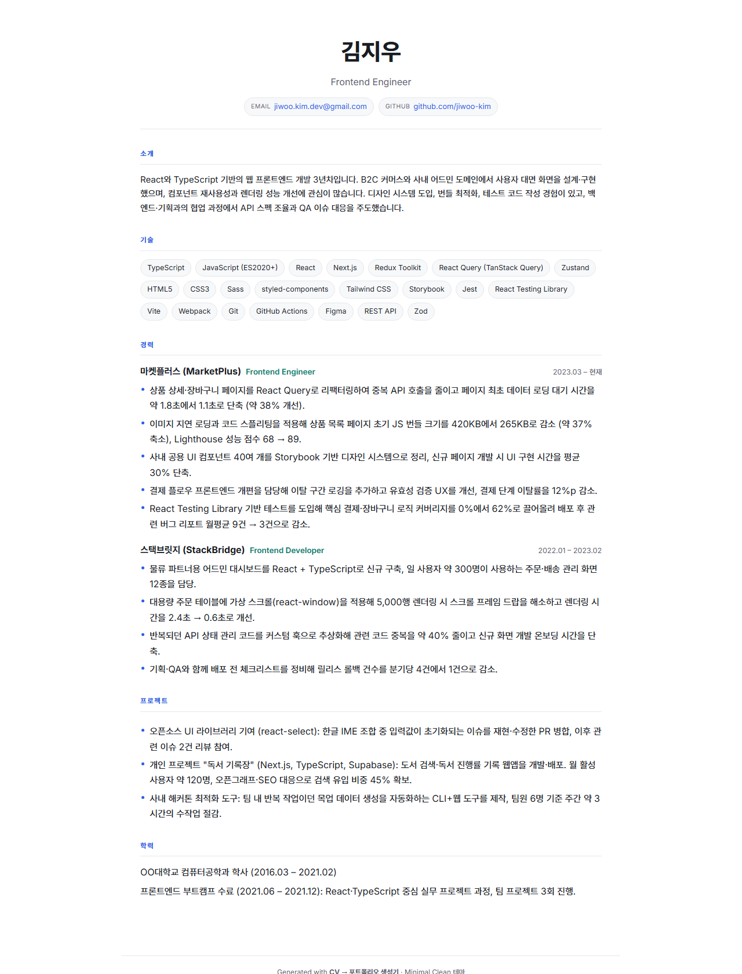
CV → 포트폴리오
생성기
CV2PF
이력서를 올리면, 원하는 디자인으로
포트폴리오 사이트까지!.
이규민 - dolphin1404 · 2026.07
Notes:
한 줄 소개: 이력서(CV)를 업로드하고 원하는 디자인 테마를 고르면 완성된 포트폴리오 HTML을 만들어 주는 웹앱. 문제→차별점→데모→아키텍처→배운 점 순으로 짧게 소개.

Slide 2
PROBLEM
왜 만들었나?
이력서 “내용”은 있는데,
그것을 보여줄 “포트폴리오 사이트”로
만드는 일이 여전히 번거롭다.
1
직접 코딩
자유롭지만 시간·기술 부담 — 비개발자엔 진입장벽
2
템플릿 빌더 (노션·링크트리)
빠르지만 획일적 — 결과물이 플랫폼에 종속된다
그래서 필요한 것
⏱ 몇 분 안에
📄 결과물 소유
3
범용 AI에 통째로 요청
🔁 재현·비교
🎛 디자인 통제
결과가 매번 달라 재현·비교·통제가 어렵다
02 / 11
Notes:
기존 세 가지 방법의 한계. 핵심 통찰: '내용은 이미 있다. 보여줄 형태로 바꾸는 노동이 문제다.' 필요 조건 4가지(속도·소유·재현·통제)를 제시하고 — 해결책 공개는 4장으로 아껴둔다.

Slide 3
WHY DIFFERENT
기존 방식과 무엇이 다른가
 | 시간·노력 | 결과물 소유 | 재현·비교 | 디자인 통제
직접 코딩 | ✗ 며칠+ | ✓ 내 코드 | △ 손이 감 | ✓ 자유
템플릿 빌더 | ✓ 빠름 | ✗ 플랫폼 종속 | ✓ 가능 | ✗ 획일적
범용 AI | ✓ 빠름 | △ 파일 | ✗ 매번 다름 | △ 프롬프트 운
CV2PF | ✓ 몇 분 | ✓ 독립 HTML | ✓ 결정적 렌더러 | ✓ 테마 토큰 6종
CV2PF만 네 칸 모두 ✓ — 어떻게 가능했을까요?
03 / 11
Notes:
경쟁 방식 비교. 각 방식은 한두 칸에서 무너진다. CV2PF만 네 칸을 모두 채운다 — '어떻게?'로 궁금증을 만들고 다음 장에서 공개.

Slide 4
IDEA
해결 — 내용과 디자인을 분리
CV.md
# 김지우
Frontend Engineer
## Skills
TypeScript, React, Vite …
## Experience
### 마켓플러스 (2023 – 현재)
완성된
독립 실행형 HTML
외부 의존 0 · 파일로 소유
디자인은 재현·비교
+
DESIGN.md
# Minimal Clean
## 팔레트
- 배경 #FFFFFF · 강조 #2B5CE6
## 레이아웃
- single-column · centered
## 이럴 때 좋아요 …
“내용은 올리기만, 디자인은 고르기만.”
04 / 11
Notes:
왼쪽 두 입력이 실제 파일 모습. CV는 마크다운 이력서, DESIGN.md는 사람이 읽는 디자인 명세(내부적으로 디자인 토큰과 1:1). 이 둘을 합치면 오른쪽 독립 실행형 HTML이 나온다.

Slide 5
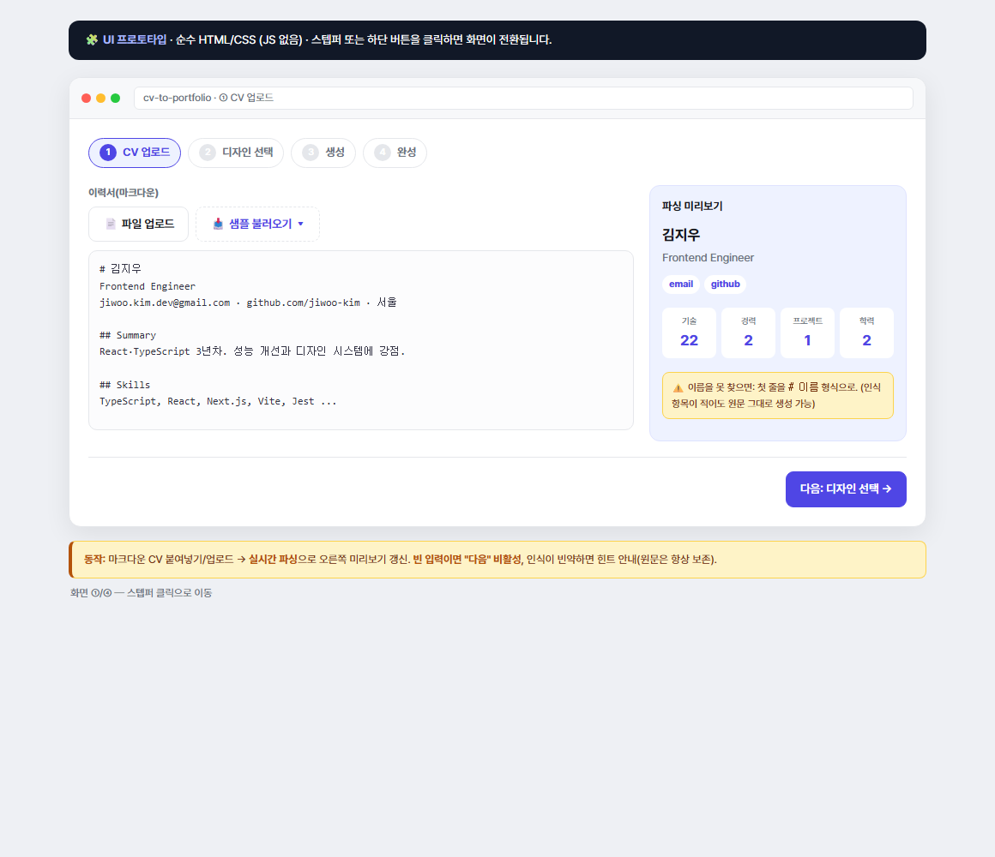
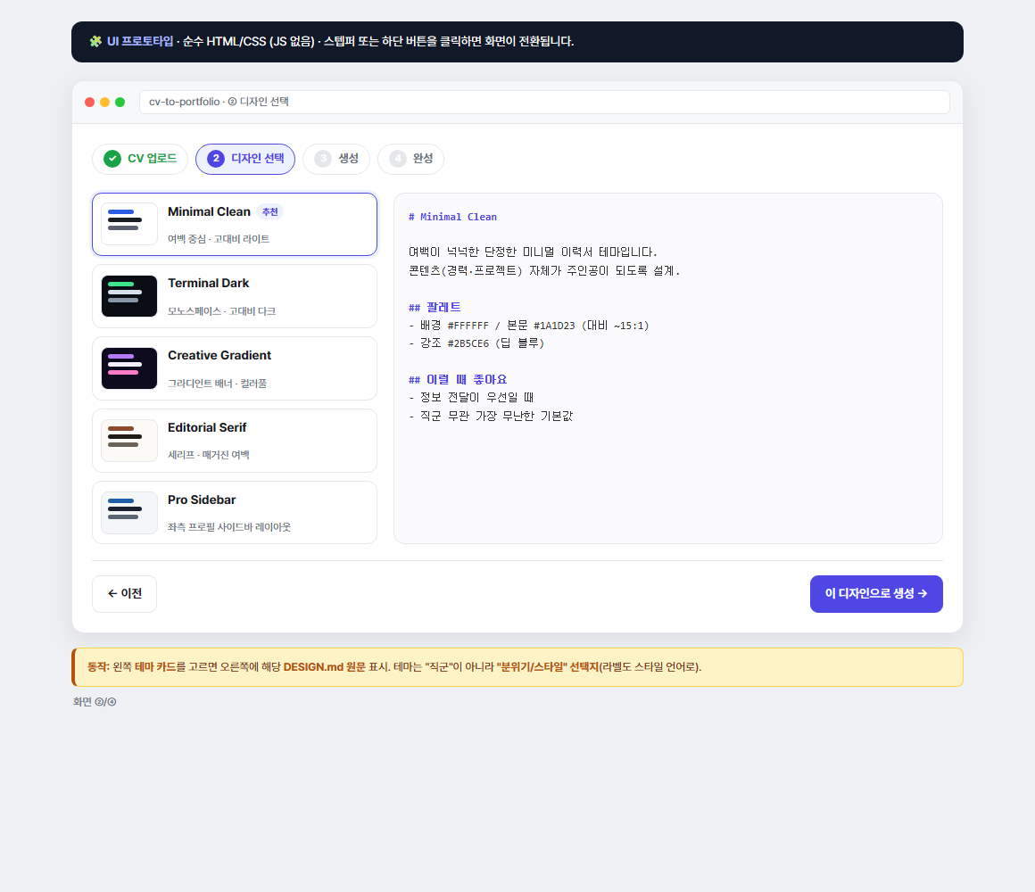
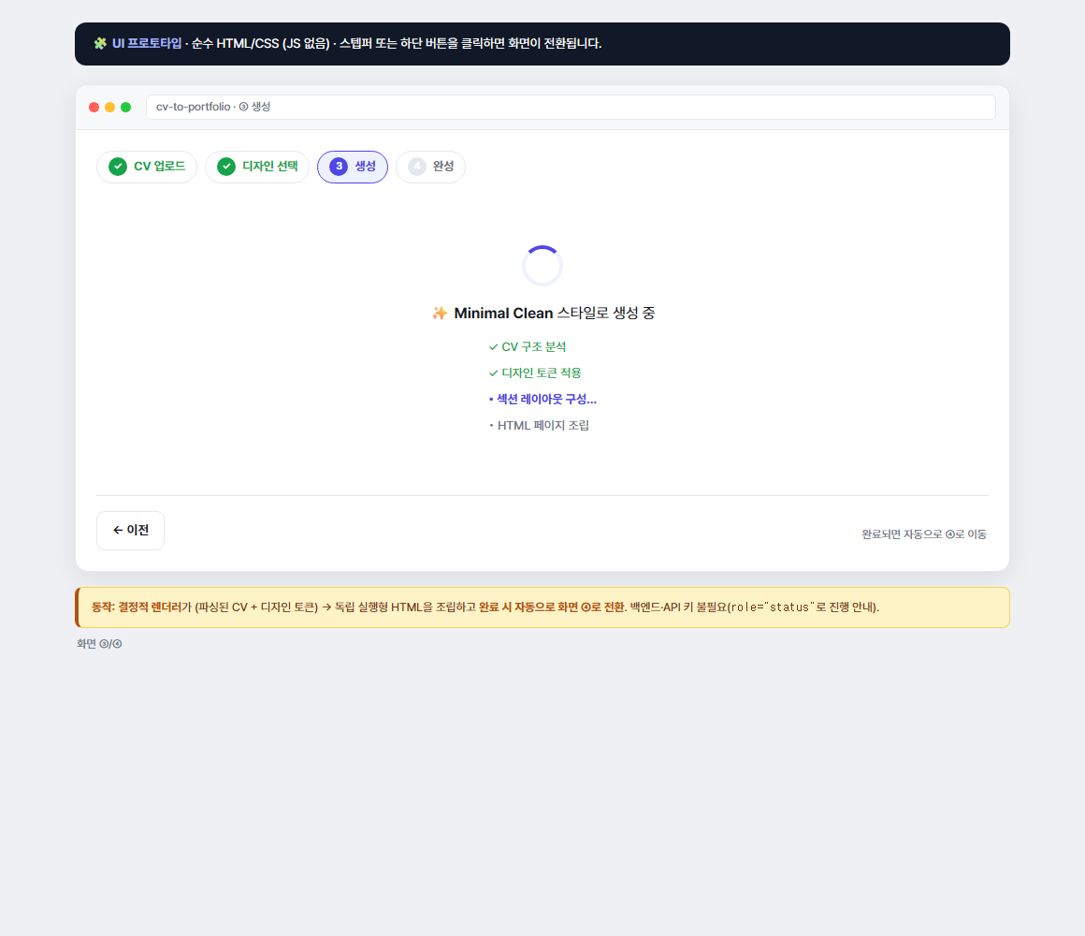
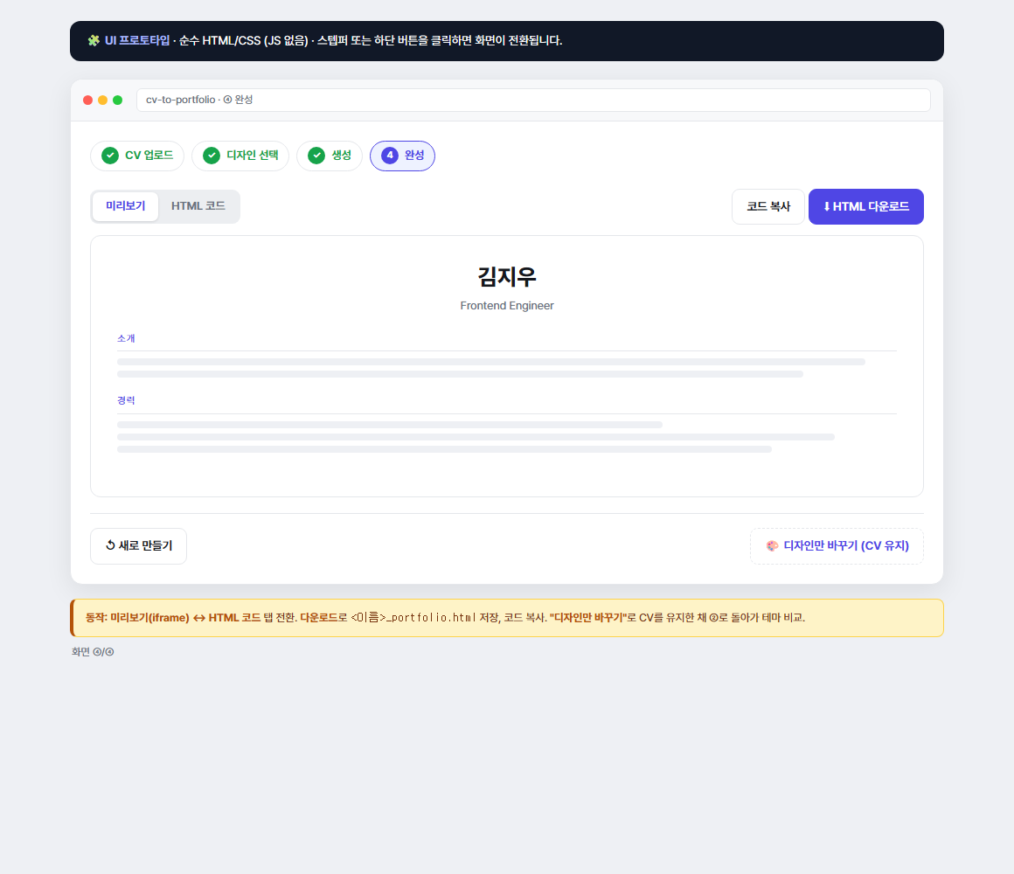
FLOW
사용자 흐름 — 4단계
1
2
3
4
CV 업로드
디자인 선택
생성
완성
붙여넣기·파일·샘플 4종
테마 6종 + DESIGN.md
결정적 렌더러
미리보기·다운로드
빈 입력 비활성 · 파싱 실패 힌트 · 완료된 단계 클릭 복귀 · “디자인만 바꾸기” — 예외 흐름까지 설계
05 / 11
Notes:
실제 화면 4장. 업로드하면 실시간 파싱 미리보기, 디자인을 고르면 DESIGN.md 원문. 해피패스 외에 빈 입력·파싱 실패·뒤로가기 같은 예외 상태도 UX 리뷰를 반영해 설계했다.

Slide 6
1
CV 업로드
붙여넣기·파일·샘플 4종
05 / 11
Notes:
실제 화면 4장. 업로드하면 실시간 파싱 미리보기, 디자인을 고르면 DESIGN.md 원문. 해피패스 외에 빈 입력·파싱 실패·뒤로가기 같은 예외 상태도 UX 리뷰를 반영해 설계했다.

Slide 7
2
디자인 선택
테마 6종 + DESIGN.md
05 / 11
Notes:
실제 화면 4장. 업로드하면 실시간 파싱 미리보기, 디자인을 고르면 DESIGN.md 원문. 해피패스 외에 빈 입력·파싱 실패·뒤로가기 같은 예외 상태도 UX 리뷰를 반영해 설계했다.

Slide 8
3
생성
결정적 렌더러
05 / 11
Notes:
실제 화면 4장. 업로드하면 실시간 파싱 미리보기, 디자인을 고르면 DESIGN.md 원문. 해피패스 외에 빈 입력·파싱 실패·뒤로가기 같은 예외 상태도 UX 리뷰를 반영해 설계했다.

Slide 9
4
완료
미리보기·다운로드
05 / 11
Notes:
실제 화면 4장. 업로드하면 실시간 파싱 미리보기, 디자인을 고르면 DESIGN.md 원문. 해피패스 외에 빈 입력·파싱 실패·뒤로가기 같은 예외 상태도 UX 리뷰를 반영해 설계했다.

Slide 10
CORE FEATURES
핵심 기능
사용자 흐름 4단계를 각각 뒷받침하는 기술
📄
CV 파싱
🎨
디자인 테마 시스템
마크다운 → 구조화(이름·연락처·스킬·경력…).
형식이 달라도 관대하게, 실패해도 원문 보존.
사람이 읽는 DESIGN.md + 생성기가 쓰는 디자인 토큰.
테마 6종 — 직군이 아니라 ‘분위기’로 고른다.
⚙️
생성 엔)
📦
결과 전달
CV + 디자인 토큰 → 독립 실행형 HTML.
레이아웃 4종, 사용자 입력은 이스케이프.
미리보기(iframe) ↔ HTML 코드 탭.
다운로드 · 복사 · 디자인만 바꾸기.
06 / 11
Notes:
핵심 4기능. 파싱은 관대함+원문 보존이 원칙. 테마는 직군이 아닌 분위기 선택. 렌더러는 결정적이라 브라우저만으로 완결. 결과는 소유 가능한 파일로 전달.

Slide 11
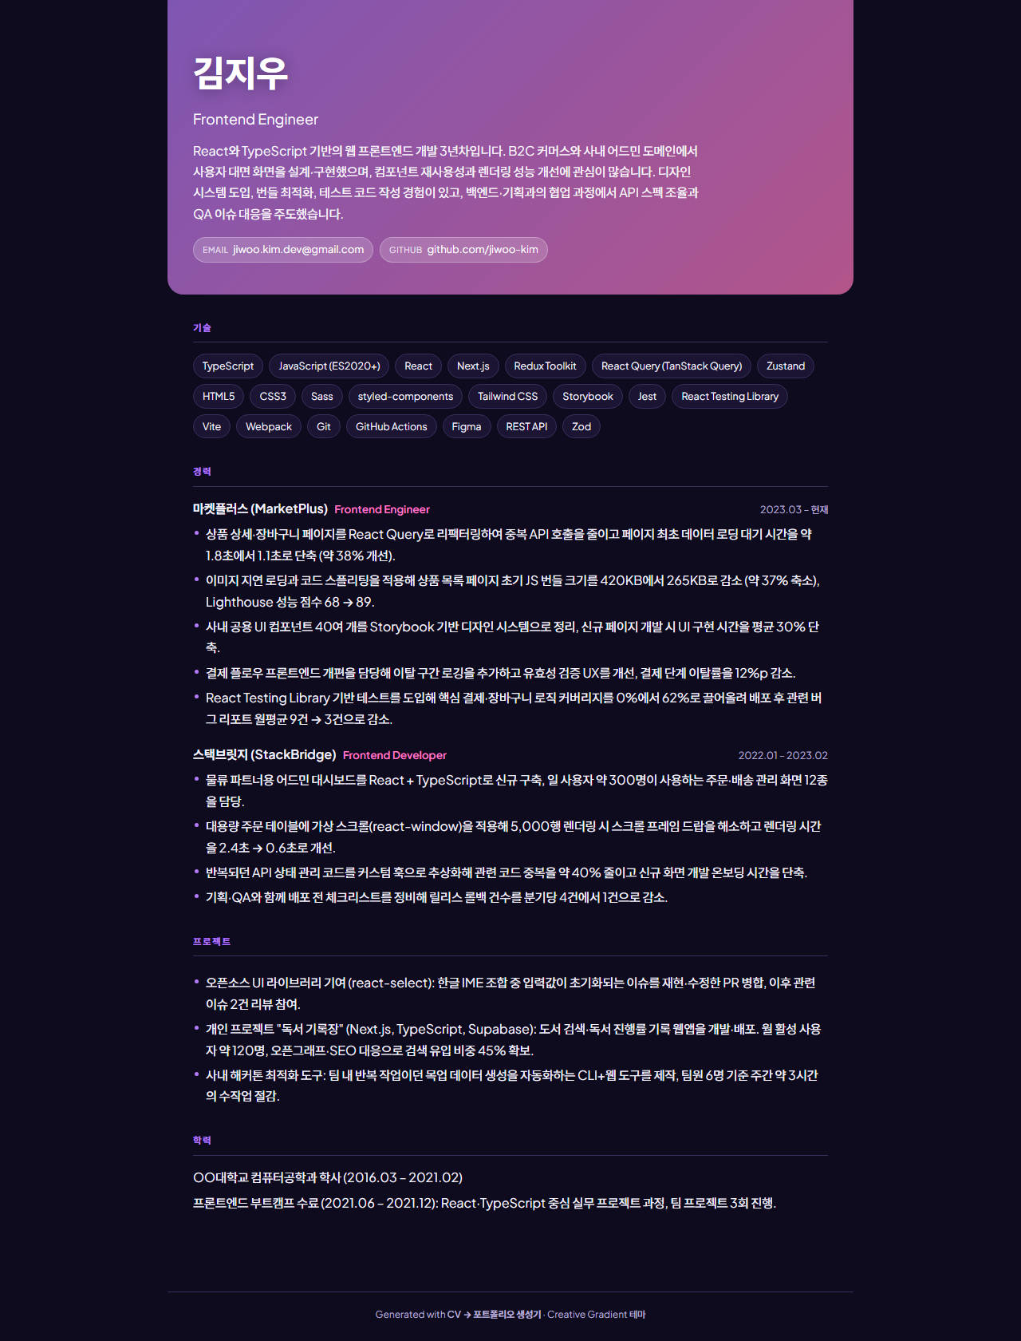
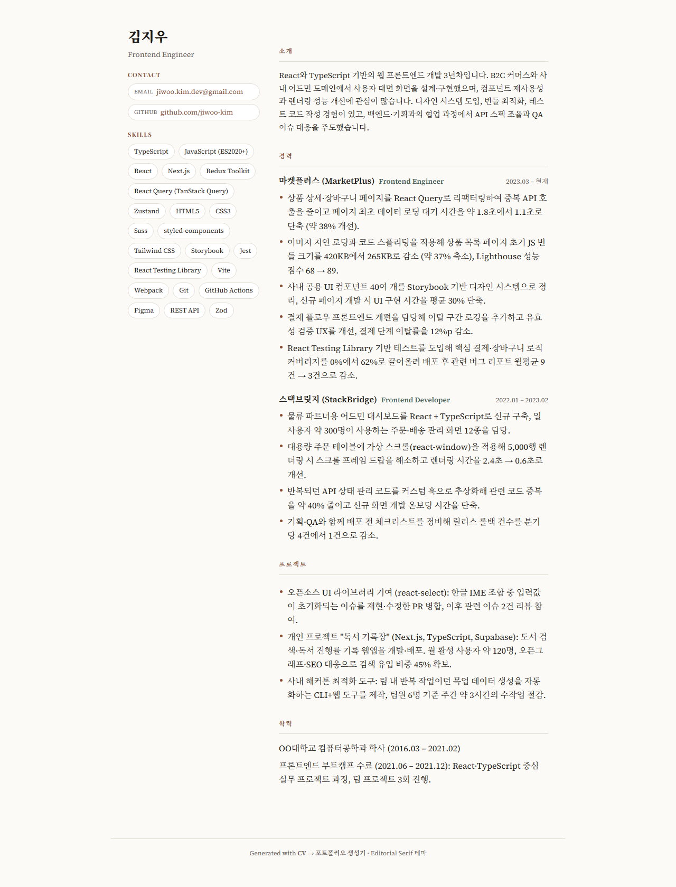
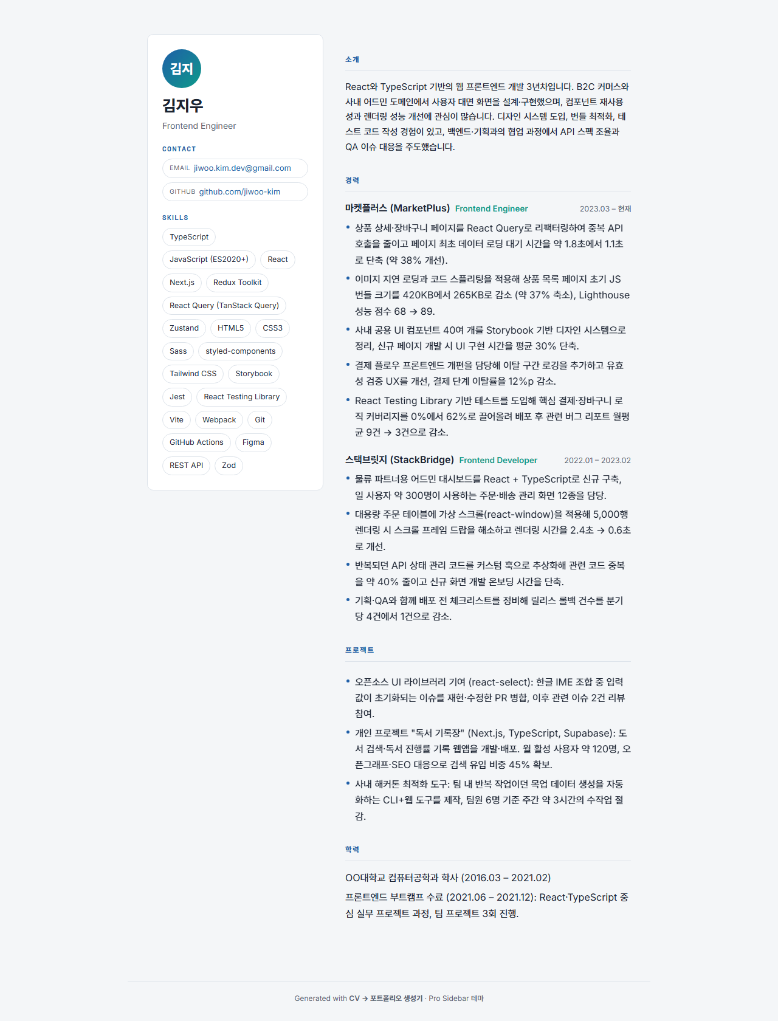
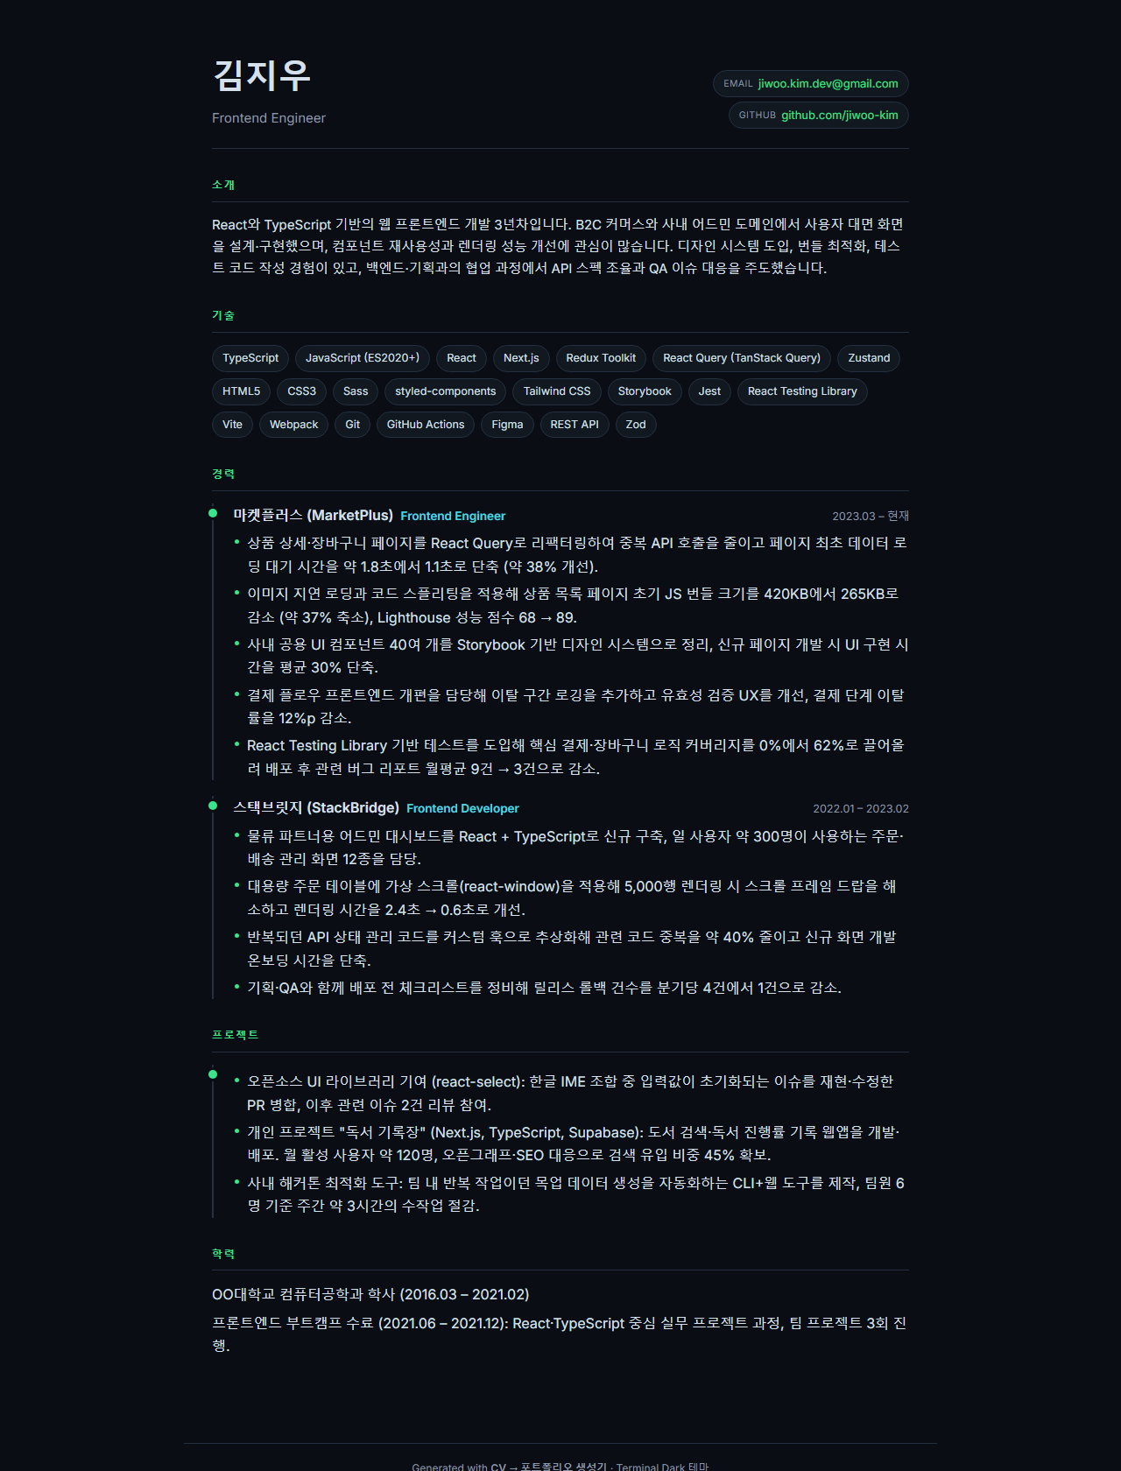
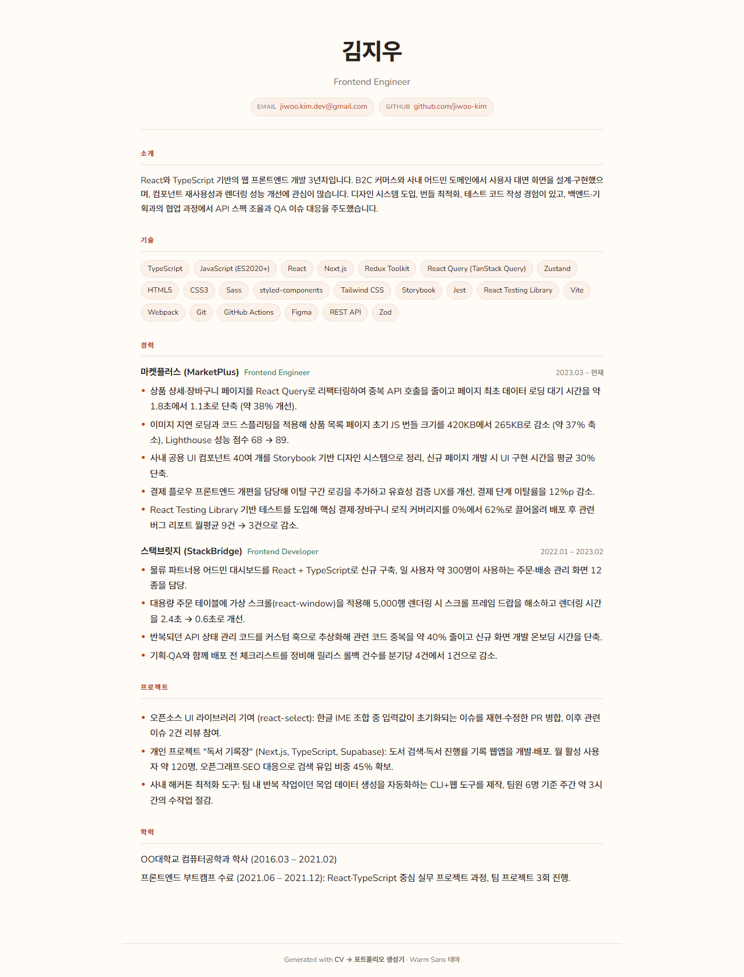
THEMES
디자인 테마 6종 — 하나의 렌더러, 여러 페이지
같은 CV, 디자인 토큰만 교체한 실제 생성 결과
07 / 11
Notes:
같은 CV를 넣고 토큰만 바꾼 결과 6종. Minimal Clean이 기본(대비 15.8:1, 가장 범용). Warm Sans는 비개발 직군용으로 추가. 각 테마는 DESIGN.md로 '왜 이 테마인지' 선택 근거를 함께 제공.

Slide 12
ARCHITECTURE
아키텍처 — 모노레포 + 결정적 렌더러
npm workspaces 모노레포
client/ · @cv2pf/client
server/ · @cv2pf/server
React + Vite
Express API
① 업로드 ② 디자인 선택 ③ 생성 ④ 결과
생성 엔진 = 결정적 렌더러 → 독립 HTML
백엔드·API 키 없이 브라우저만으로 완결
실서비스 시
/api/generate (AI 생성 seam)
Claude API 호출로 자유도 높은 생성
API 키는 서버에서만 (브라우저 노출 금지)
2주차 본격 개발
현재는 결정적 렌더러(재현·비교 쉬움) — 실 LLM은 선택적 옵션(seam)으로만 열어둠
08 / 11
Notes:
프론트와 백엔드를 npm workspaces 모노레포로 관리. 프로토타입은 client만으로 완결. server는 실서비스용 AI 생성 경로이고 API 키는 반드시 서버에서만 다룬다.

Slide 13
PROCESS
만든 과정 — 기획 → 프로토타입 → 반영
기획서
프로토타입
리뷰 반영
직군 무관 확장
문서 정리
1
2
3
4
5
문제·시나리오·핵심 기능
순수 HTML/CSS 화면 구조
예외 상태·접근성
샘플 4종·테마 6종
Wiki·README 연결
26
6
4
4
기능별 커밋
디자인 테마
샘플 CV
레이아웃
09 / 11
Notes:
기획서→프로토타입→리뷰 반영→직군 확장→문서 정리 순. 아래 숫자: 기능별 커밋 26개, 테마 6종, 샘플 CV 4종, 레이아웃 4종. 작은 단위로 커밋하며 만들었다는 점 강조.

Slide 14
LEARNINGS
배운 점
🧩
디자인을 ‘데이터’로
🔐
API 키는 절대 노출 금지
디자인 토큰으로 다루면 렌더러 하나로 여러 테마를 만든다.
토큰=CSS 변수 주입.
브라우저에 두면 안 되고 반드시 백엔드에서 호출.
seam만 미리 설계해 두었다.
📎
Vite ?raw 임포트
♿
예외·접근성이 실사용을 지탱
.md 파일을 문자열로 불러와
DESIGN.md 원문을 화면에 그대로 보여줄 수 있다.
빈 입력·파싱 실패·ARIA까지 설계해야
데모가 제품이 된다.
10 / 11
Notes:
네 가지 배운 점. 디자인=데이터가 핵심 설계 아이디어. API 키 보안은 실서비스 원칙. ?raw는 구현 팁. 예외·접근성은 리뷰에서 얻은 가장 큰 교훈.

Slide 15

NEXT
다음 단계
실 LLM 생성 연결 — /api/generate (2주차)
PDF/DOCX 이력서 파싱 파이프라인
비개발 직군 테마·샘플 확대
배포(원클릭) — 범위 포함 여부는 추후 결정
GitHub 저장소
dolphin1404/NaverConnect_wm
Notes:
다음 단계 요약. QR로 저장소 바로 접속 가능. 마지막 한 줄로 마무리: 내용은 올리기만, 디자인은 고르기만. 질문 받겠습니다.

